Slide 1
自适应时间语义学习
面向异步EHR的任务与患者条件化时序表征学习
每周组会 | EHR表征学习小组

Slide 2
目录
1. 核心思路：为什么固定时间窗口不够用
2. 论文一：大语言模型作为统一多模态学习器
3. 论文二：可计算的纵向患者旅程
4. 论文三：生成式深度患者模型（GDP）
5. 与我们研究的关联 & 讨论

Slide 3
核心假设
临床时间语义不是固定的。
它随患者状态、病程阶段和下游任务而改变：
稳定 ICU 患者： 需要 12-24h 历史（长期趋势）
急剧恶化患者： 需要 1-3h 历史（急性动态）
恢复期患者： 需要 6-12h 历史（恢复轨迹）
不存在 universally optimal 的固定时间窗口。

Slide 4
从固定窗口到自适应核
传统方法：
if |t_i - t_j| < 5h:
attend(t_i, t_j)
问题：对所有患者、
所有任务使用相同窗口
我们的方法：
σ_t = f(patient_state, task)
K(Δt) = exp(-Δt² / (2σ_t²))
模型自己学习：
"当前患者、当前任务
我应该看多远"

Slide 5
三个研究问题
RQ1：固定时间粒度是否限制了 EHR 表征？
比较 1h / 3h / 5h / 12h / 24h -> 不存在最优窗口
RQ2：时间相关性是否依赖患者状态？
学到的 σ_t 与 SOFA 变化率、生命体征不稳定相关
病情越重 -> σ_t 越小 -> 关注近期事件
RQ3：下游任务是否应该重塑时间表征？
死亡风险：急性恶化 + 长期累积
急性恶化：近期快速动态
表型分类：长期疾病轨迹

Slide 6
三篇核心论文
论文一：Large Language Models as Unified Multimodal Learners
LLM + EHR 序列化（我们要改进的 naive baseline）
论文二：Computable Longitudinal Patient Journeys (Nature Medicine)
变更追踪 + 知识图谱 + 时间到事件分析
论文三：GDP - A Multimodal Generative Model for EHR
下一时间步预测 + 跨模态注意力

Slide 7
论文一：统一多模态学习器
核心思路：把所有临床数据序列化为文本，直接喂给 LLM
非时序数据：Age: 67, Sex: Male, HR: 92 bpm ...
时序数据： Heart Rate: 76.09, 78.75, 76.88, 69.75 ...
编码器：ModernBERT（8192 token 上下文窗口）
解码器：Llama 3.1、Gemma 2B、DeepSeek-R1
结果：多模态一致优于单模态（MIMIC-III AUROC 0.93）

Slide 8
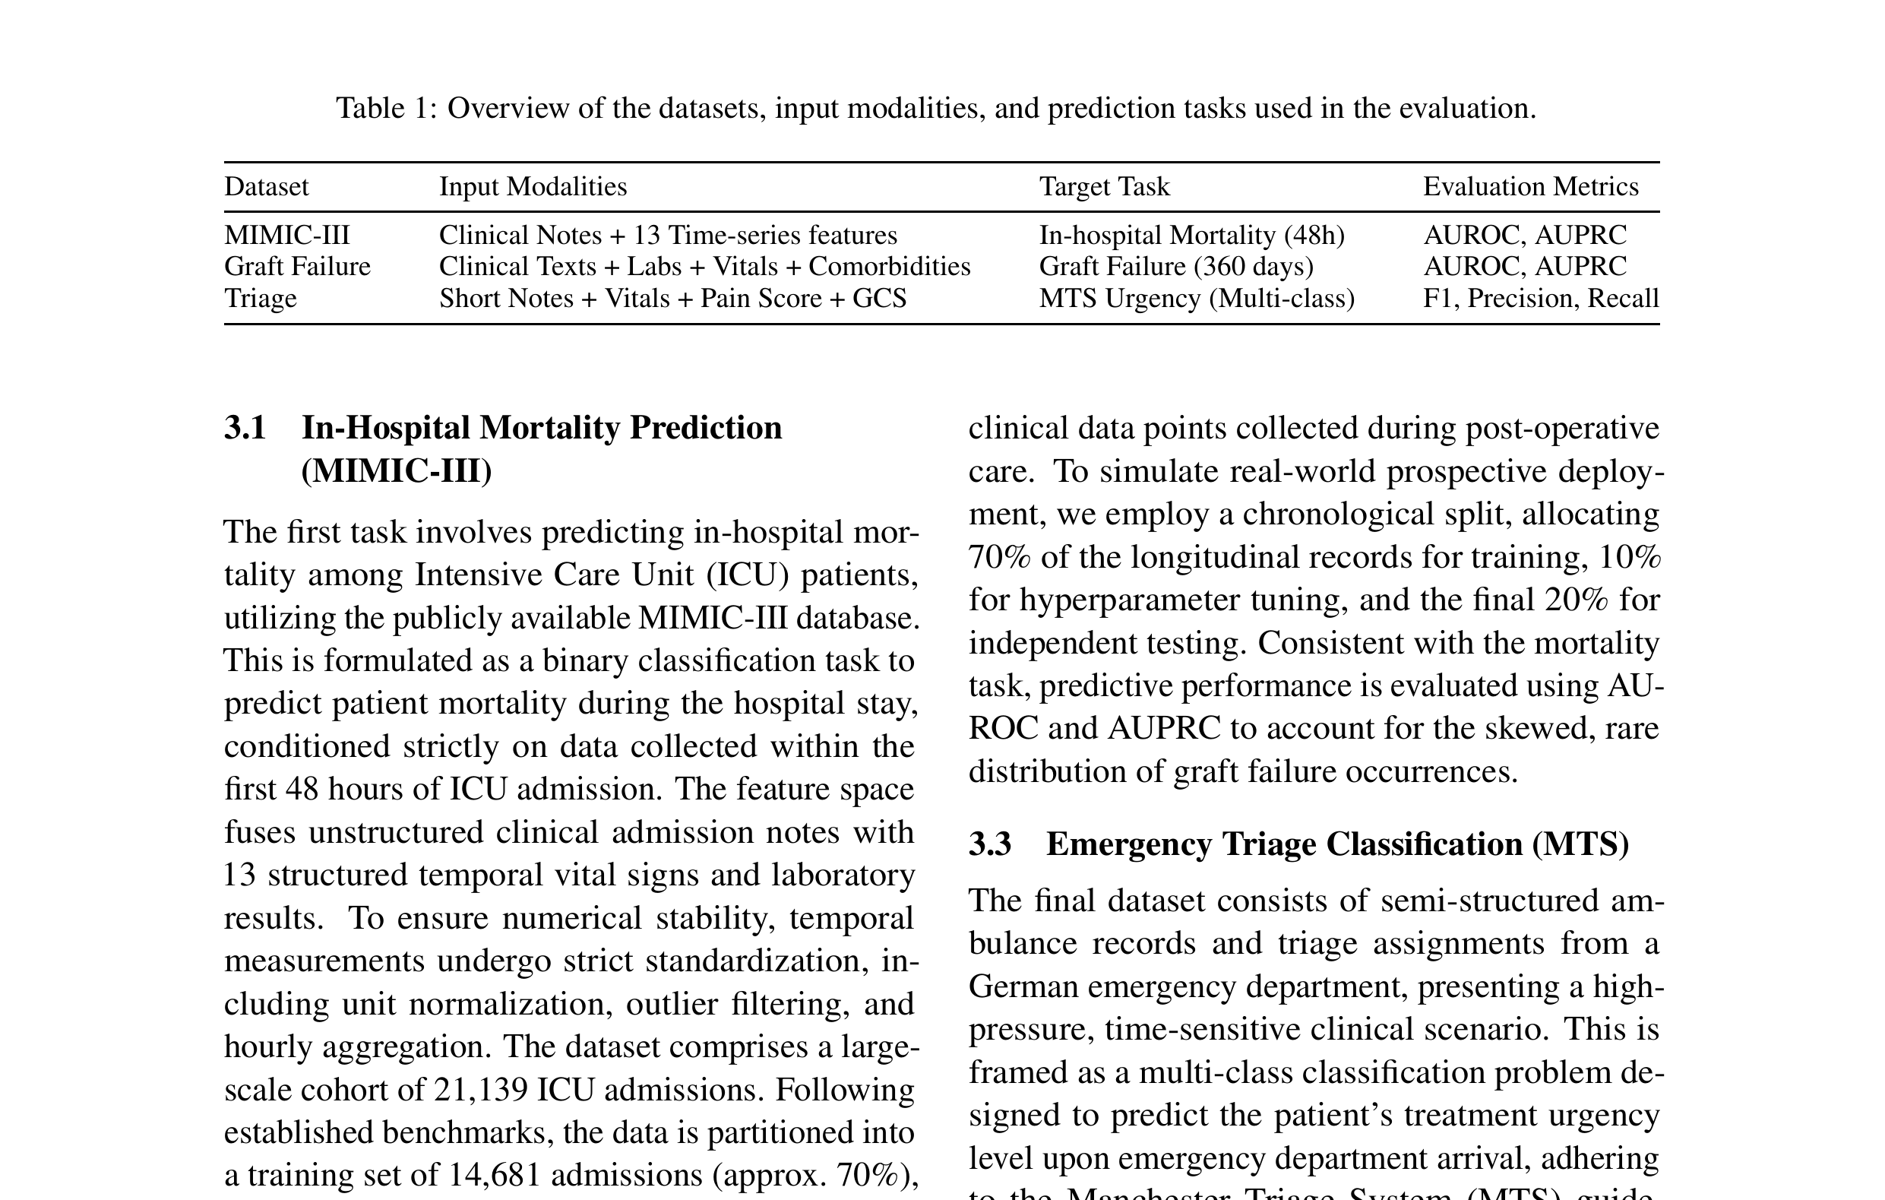
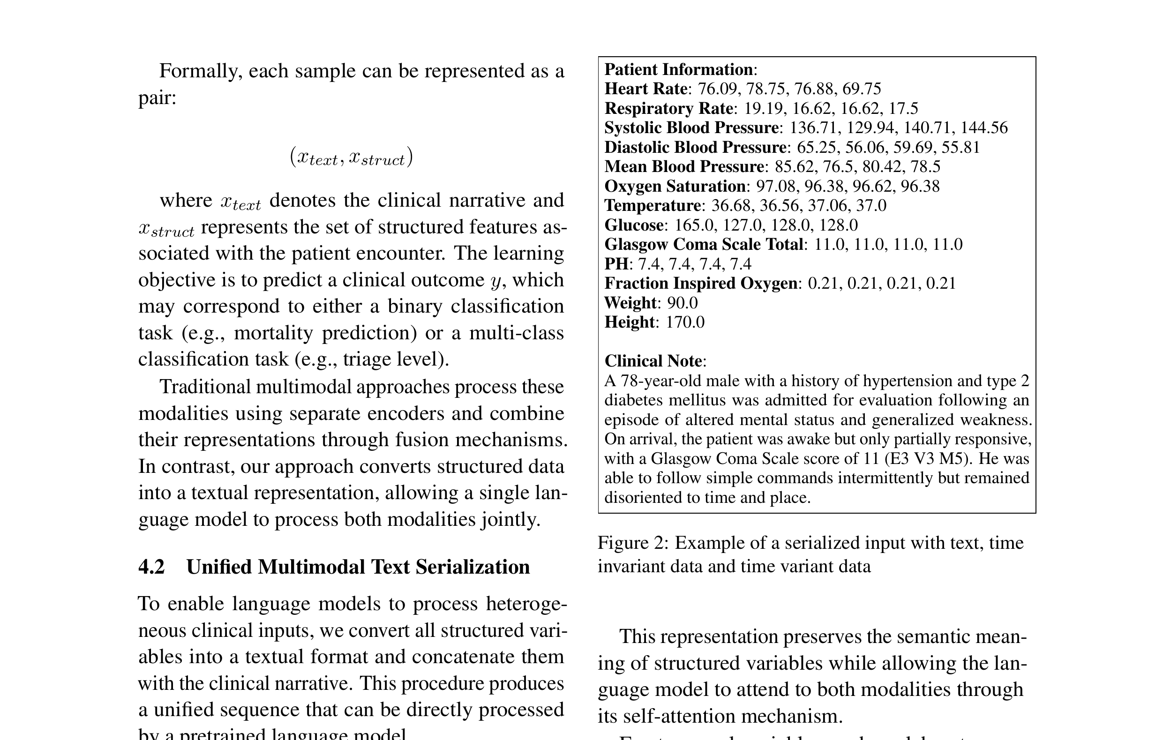
论文一：序列化输入示例

Slide 9
论文一：结果与局限
关键局限：逗号分隔的值丢失了时间顺序信息
没有自适应机制——对所有患者使用相同注意力模式
长病历+多日生命体征容易超出上下文窗口限制
-> 这正是我们要用 ATSL 解决的问题

Slide 10
论文二：可计算的纵向患者旅程
Nature Medicine 2026 | 3512 万患者 -> 253 万活跃成人
第一步：用 LLM 从非结构化文本中提取临床实体
变更追踪：added / modified / removed
对医生参考标准验证 F1 = 99.4%
第二步：构建知识图谱
8800 万节点、2.41 亿边，映射到 UMLS/HPO/RxNorm
第三步：纵向分析（GLP-1 RA 药物为例）
超越固定时间点终点的时间到事件分析

Slide 11
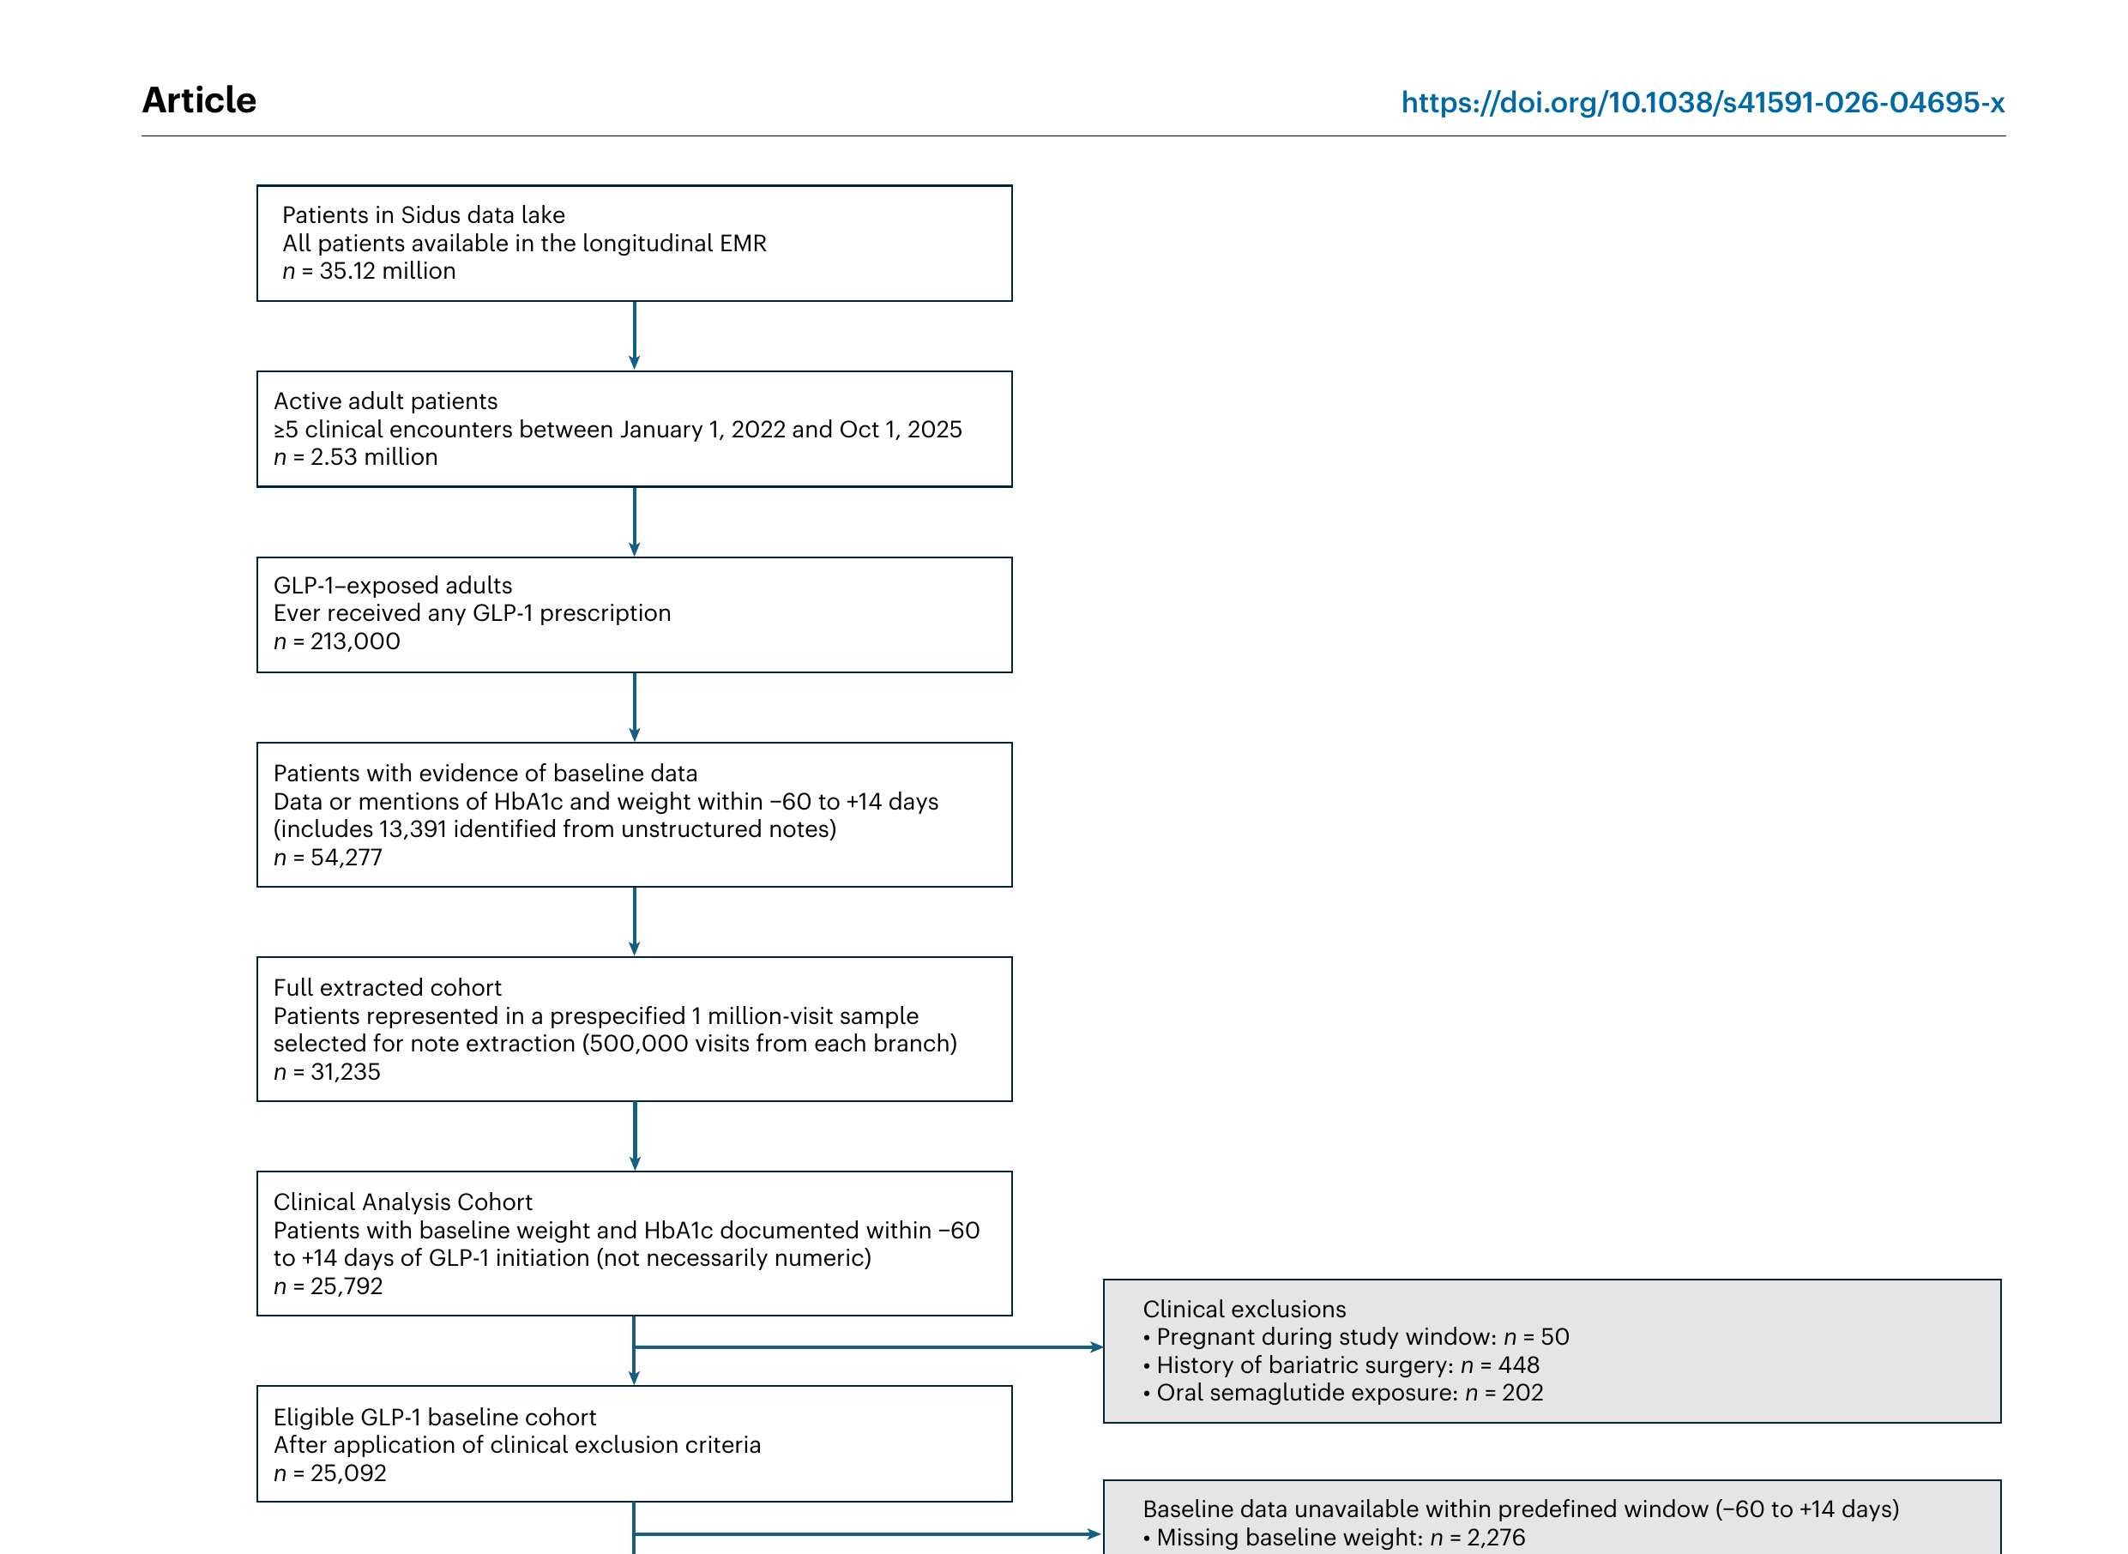
论文二：知识图谱与变更追踪
变更追踪 = 时间语义转换检测
知识图谱可作为 ATSL 的结构化知识基底
时间到事件分析与自适应窗口概念一致

Slide 12
论文三：生成式深度患者模型（GDP）
统一模型：同时支持分类预测和出院小结生成
结构化 EHR -> CNN-Transformer 编码器
临床文本 -> BERT 编码器
LLaMA 解码器 + 跨模态注意力
预训练目标：
1. 掩盖特征预测（MFP）
2. 下一时间步预测（NTP）<- 时间语义！
3. 生成式预训练（出院小结）
结果：心衰 AUROC 0.923（vs 基线 0.779）

Slide 13
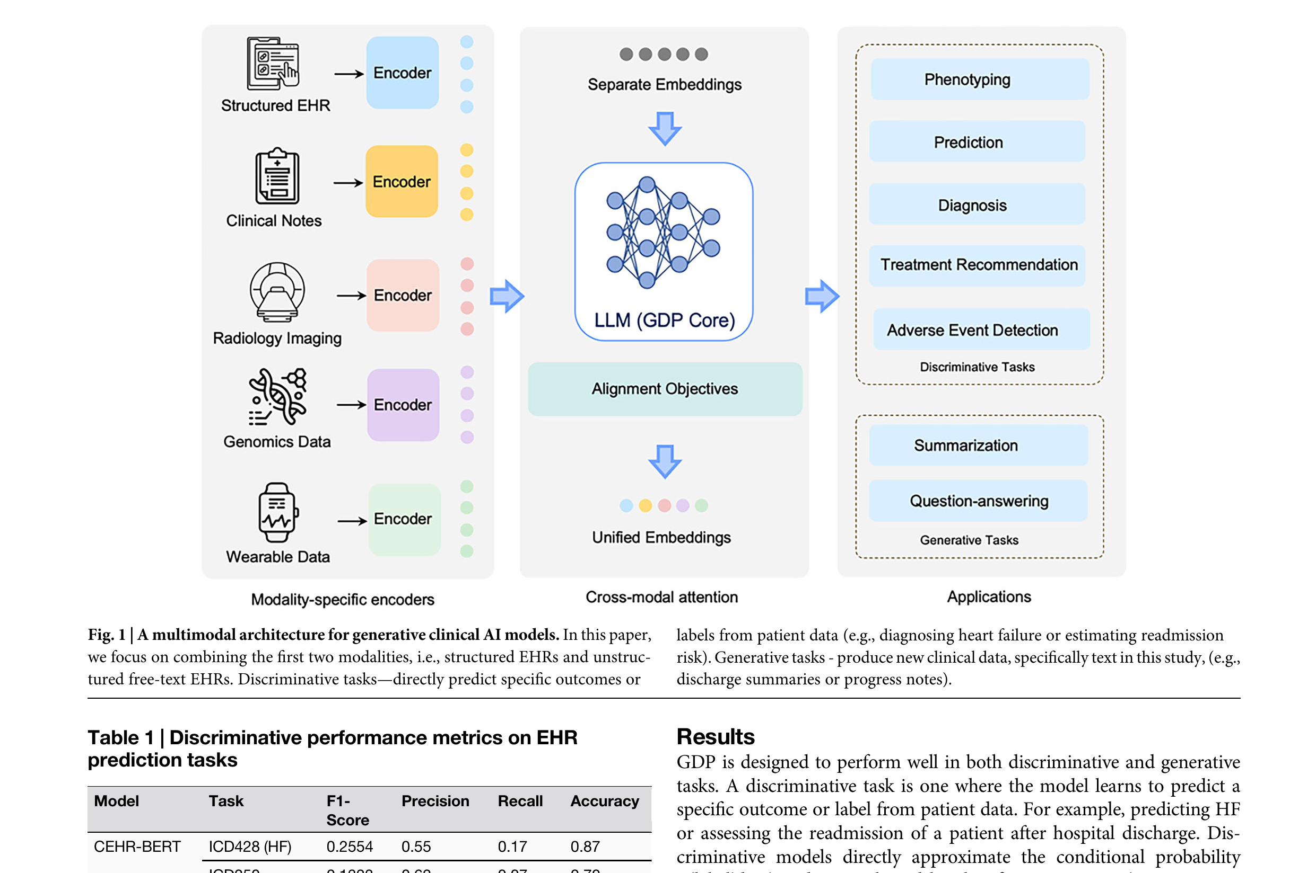
论文三：架构与结果
NTP = 时间语义学习（但固定粒度）
需要任务条件化的表征
ATSL 可将 NTP 升级为自适应时间语义预测

Slide 14
与 ATSL 的关联
它们做对了什么
论文一：LLM 能整合多模态临床数据
论文二：纵向变更追踪捕获状态转换
论文三：NTP 有效学到时间结构
它们缺了什么
论文一：没有显式时间建模和自适应
论文二：只做描述分析，没有预测模型
论文三：固定粒度，没有任务条件化
我们的机会
σ_t = f(patient_state, task)
自适应时间核学习每个患者、
每个任务的时间带宽
未来方向
变更追踪 + 自适应 σ_t 切换点
用知识图谱做时间语义知识基底
将 GDP 的 NTP 升级为自适应预测

Slide 15
下一步计划
1. 实现自适应时间核模块
2. 固定窗口对比实验（RQ1）
3. 在 MIMIC-IV 上训练 4 个临床任务
4. 分析学到的 σ_t 与临床指标的相关性（RQ2）
5. 任务条件化评估（RQ3）
6. 消融实验：A1 -> A5
7. 论文撰写与投稿

Slide 16
谢谢大家
欢迎提问与讨论

